Slide 1
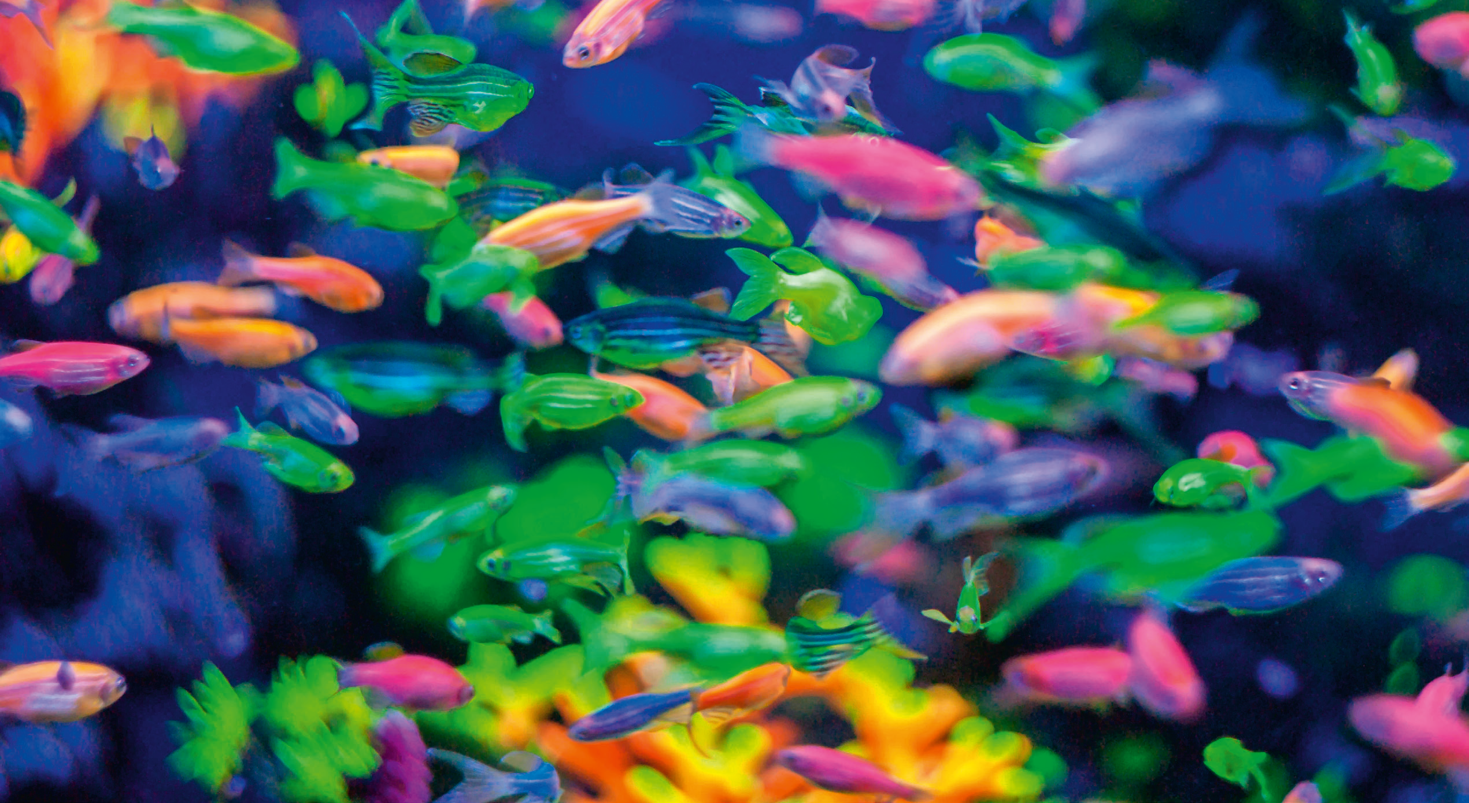

7 Muuntogeenisiä eliöitä tuotetaan ja eliöitä kloonataan useilla menetelmillä
Eliöiden geenejä siirretään, muokataan ja tehdään toimimattomiksi
muuntogeeninen eliö
siirtogeeninen eliö
poistogeeninen eliö
Muuntogeenisten eliöiden tuottamisessa on useita vaiheita
haluttu geeni tunnistetaan, eristetään ja katkaistaan katkaisuentsyymeillä
haluttu geeni siirretään kohdesoluun, esimerkiksi vektorien avulla
siirron onnistuminen todennetaan

Slide 2
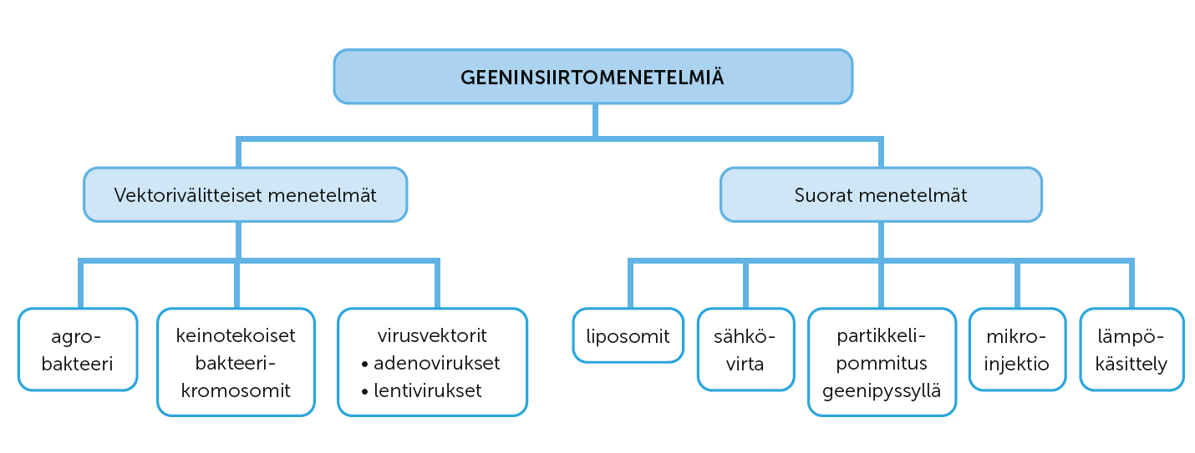
Geenin siirtämisessä kohdesoluun käytetään erilaisia menetelmiä

Slide 3
Virukset ovat hyviä geenien kuljettimia
pystyvät luonnostaan tunkeutumaan isäntäsolun sisään
esimerkiksi adeno- ja lentivirukset
tehty lisääntymiskyvyttömiksi

Slide 4
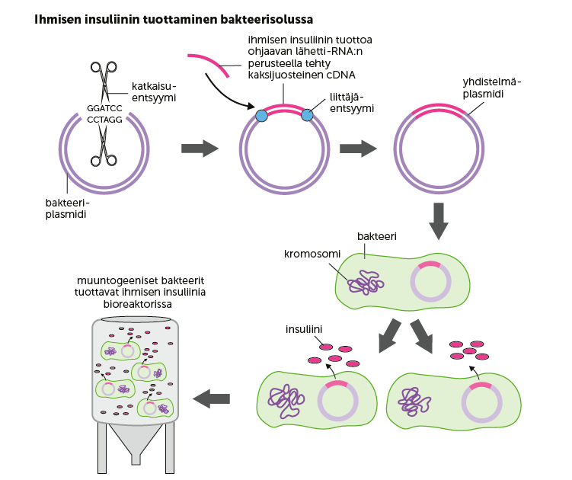
Geenejä siirretään bakteereihin plasmidien avulla
Siirtogeenisiä bakteereja tuotetaan proteiinien valmistamista tai geenien monistamista varten.
  lääkkeiden tai teollisuuden tarvitsemien proteiinien tuottaminen
tumallisen eliön geenit eivät toimi sellaisenaan bakteerisolussa

Slide 5
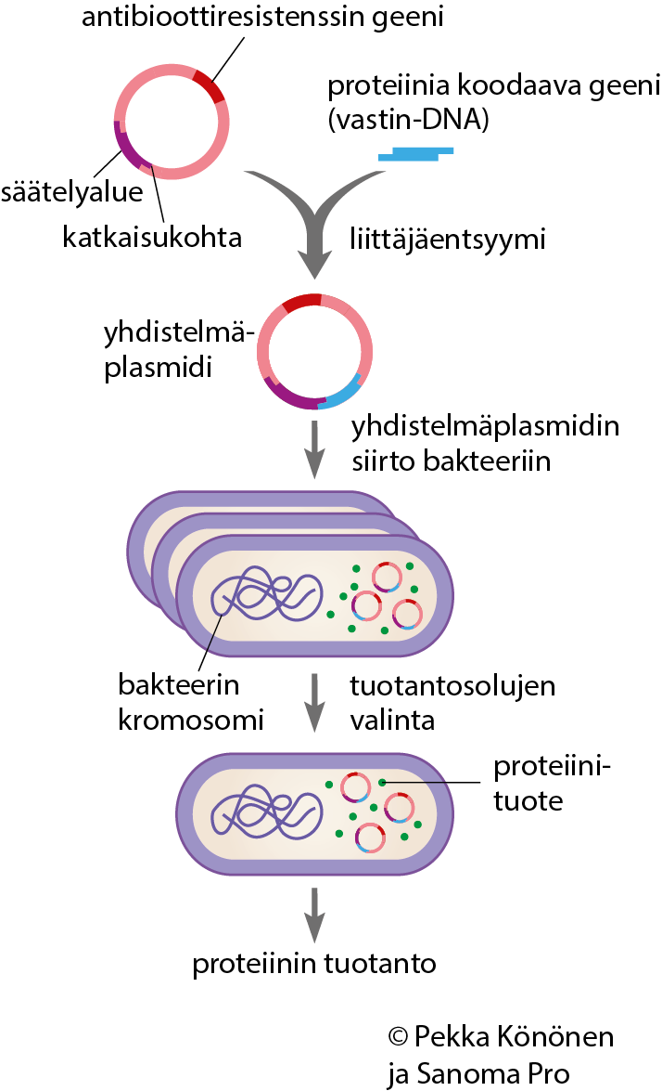
Geenejä siirretään bakteereihin plasmidien avulla
Yhdistelmä-DNA-tekniikassa geeni liitetään plasmidiin katkaisu- ja liittäjä entsyymin avulla.
geeninsiirron onnistuminen tarkistetaan antibioottivalinnalla
geeni monistuu bakteerin jakautuessa
Tumallisen solujen geeneistä tulee poistaa intronit, mikäli geenin halutaan toimivan.
Käyttö: proteiinien tuottaminen ja geenikirjastot

Slide 6
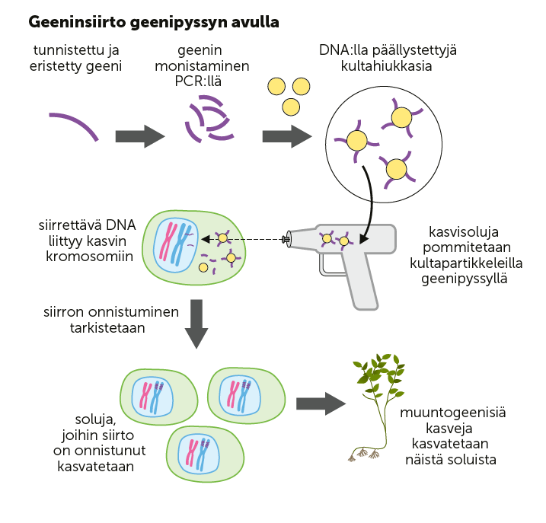
Muuntogeenisten kasvien tuottamisessa käytetään bakteerivektoreita ja geenipyssyä
muuntogeenisiä kasveja viljellään runsaasti
satoisuuden ja tuholaistenkestävyyden lisääminen

Slide 7
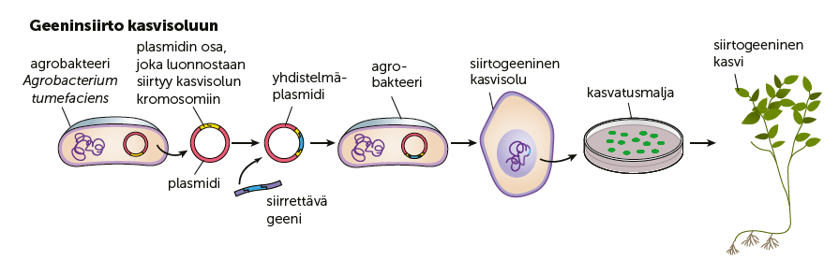
Agrobakteerin käyttö geeninsiirrossa

Slide 8
Geeninsiirtojen ja -muokkausten avulla tehdään eläinproteiineja, tutkitaan geenien toimintaa ja jalostetaan eläimiä
jalostuksessa pyritään geenitekniikan avulla esimerkiksi parempaan tuottavuuteen
eläinproteiinien tuottaminen bakteeri- ja hiivasoluissa sekä eläinsoluviljelmissä
muuntogeenisiä solu- ja kudosviljelmiä käytetään tutkittaessa geenien toimintaa

Slide 9
Muuntogeenisiä eläimiä käytetään tutkimuksissa ja jalostuksessa
virusten käyttö vektoreina siirrettäessä geeni munasoluun
mikroinjektio
siirrettävä geeni virusvektorin avulla kantasoluun
Geenin siirron onnistuminen tarkistetaan:
merkkigeenillä
koettimella

Slide 10
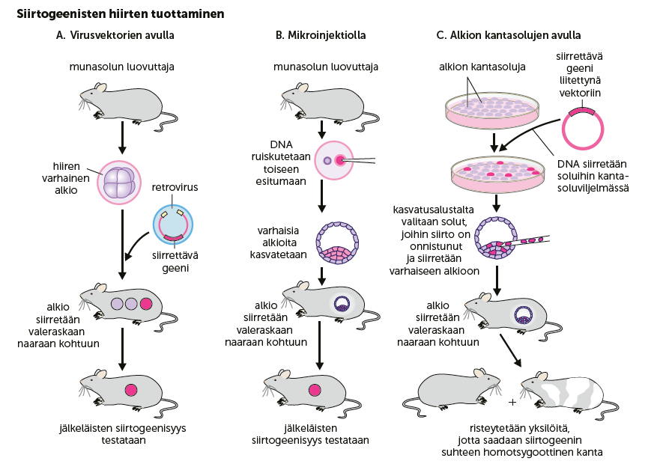
Muuntogeenisiä eläimiä käytetään tutkimuksissa ja jalostuksessa

Slide 11
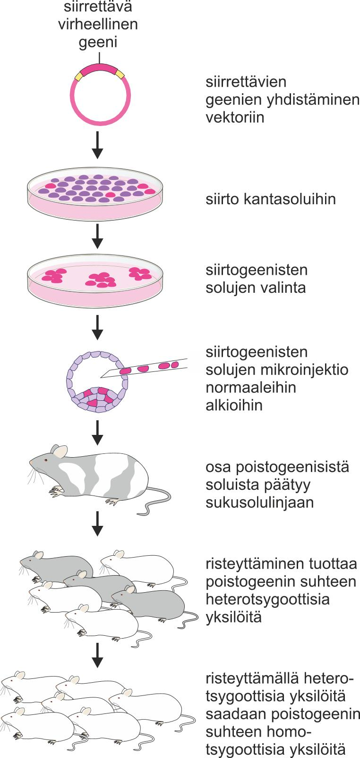
Poistogeenitekniikalla tutkitaan geenien toimintaa eläimissä
poistogeenisiä eläimiä käytetään jalostuksessa ja tutkimuksessa
Poistogeenitekniikassa jokin eliön geeni on tehty toimimattomaksi.
Alkion kantasoluja muokkaamalla:
  viallisella geenillä korvataan toimiva geeni

Slide 12
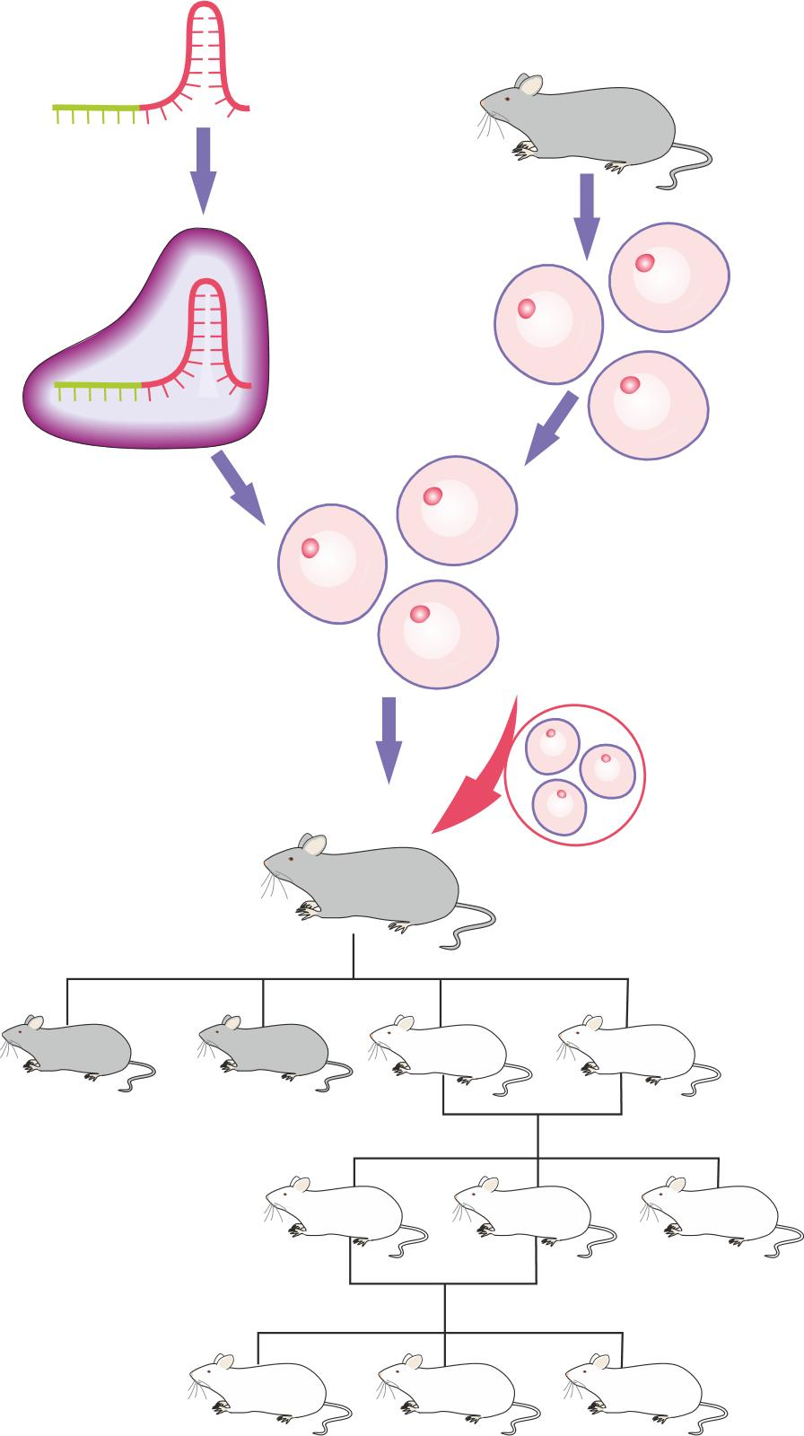
Poistogeenitekniikalla tutkitaan geenien toimintaa eläimissä
CRISPR-tekniikalla:
  Geeni muokataan toimintakelvottomaksi
  Tarkka menetelmä

Slide 13
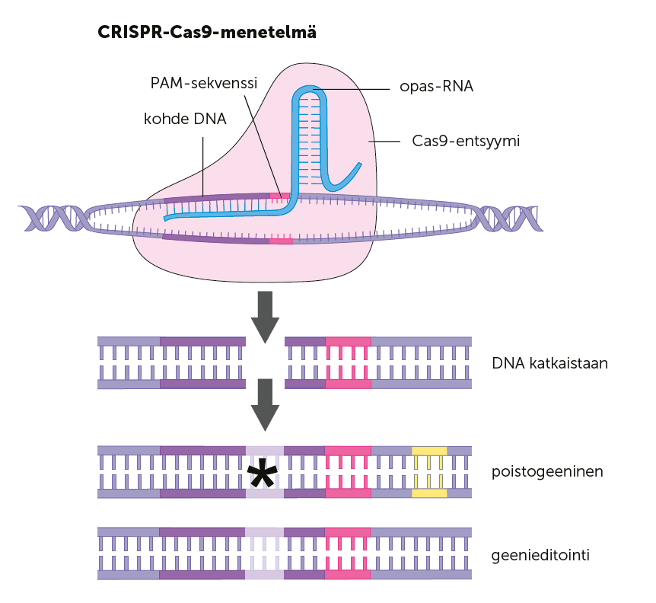
CRISPR-tekniikalla muokataan eliöiden perimää
muokataan eliön omia nukleotideja eli korjatataan esimerkiksi viallinen geeni tuottamalla pistemutaatio
siirretään eliöön lyhyehkö pätkä DNA:ta
tehdään jokin geeni toimimattomaksi eli tuotetaan poistogeenisiä eliöitä

Slide 14
Kloonaamalla tuotetaan perimältään samanlaisia jälkeläisiä
kloonit ovat perimältään samanlaisia yksilöitä
kloonaaminen tarkoittaa perimältään samanlaisten yksilöiden tuottamista
kasveilla yleensä helppoa
solukkoviljelmät
Kasvien kasvattamisessa käytetään solukkoviljelmiä ja hyödynnetään kasvihormoneja.

Slide 15
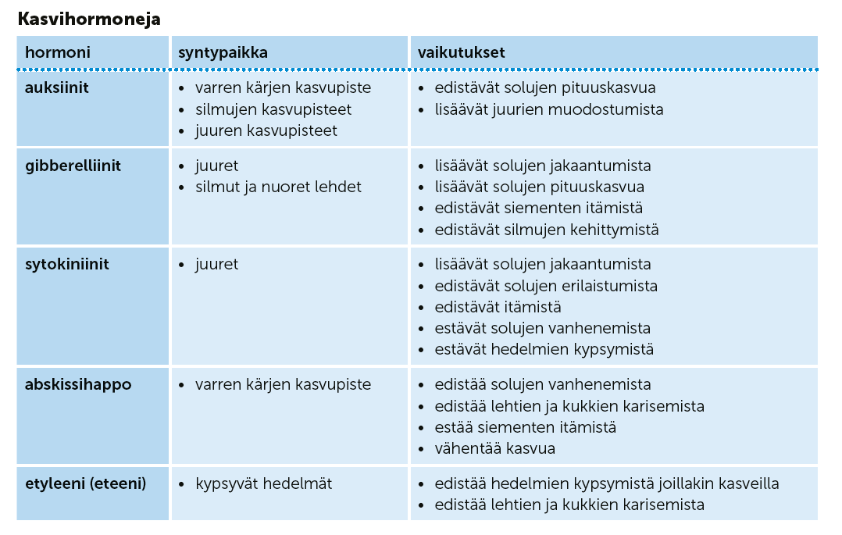

Slide 16
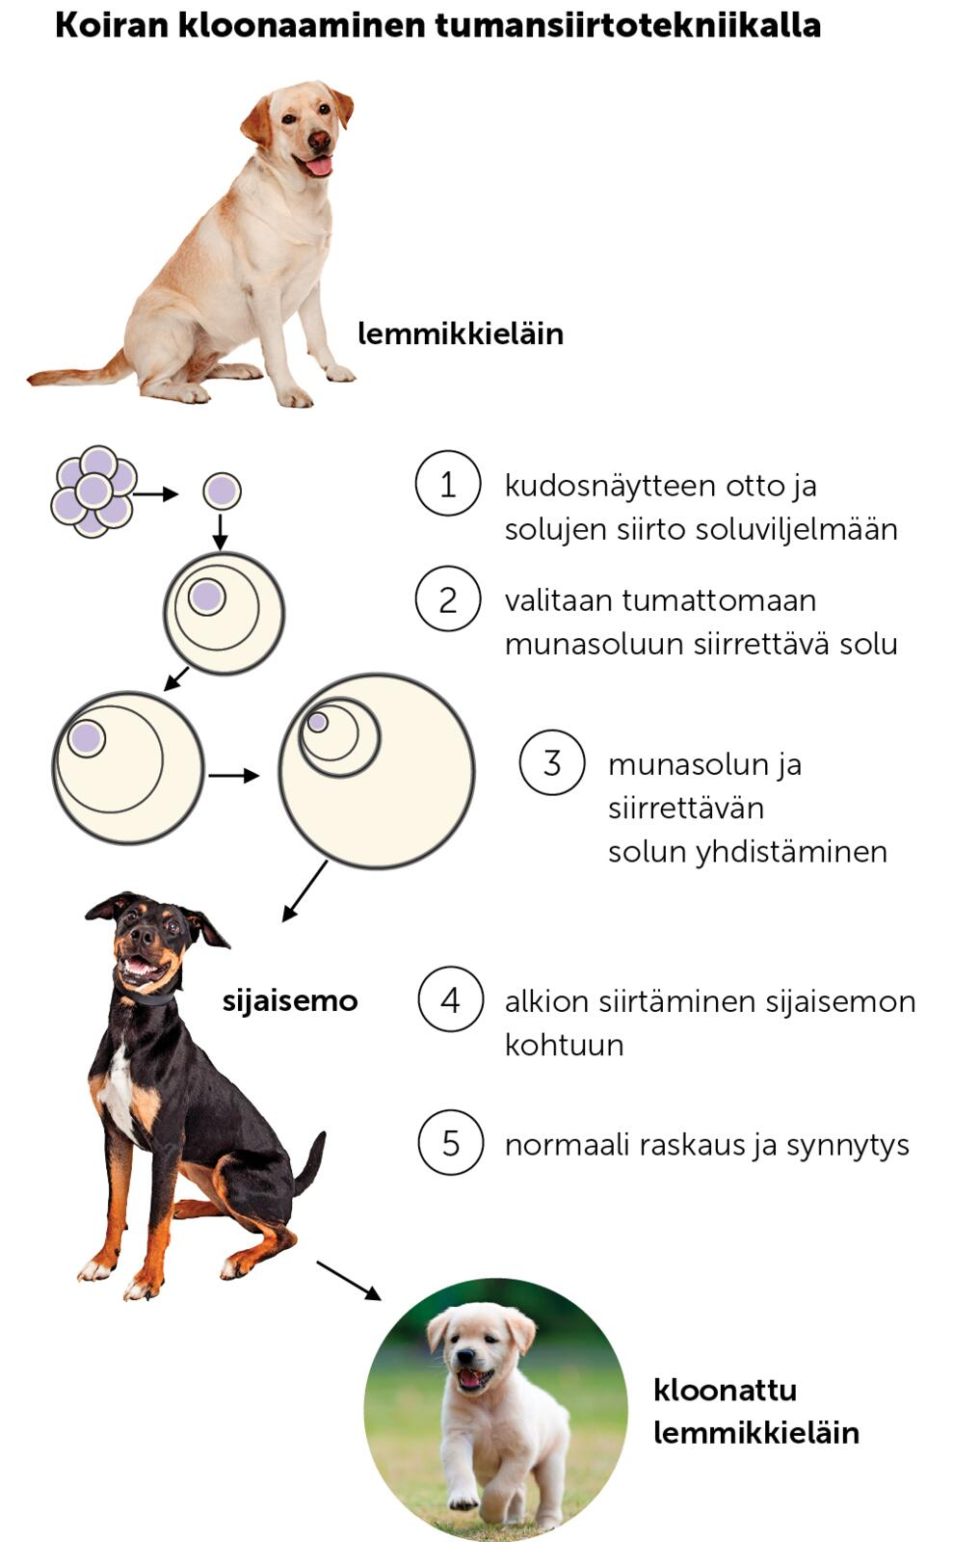
Eläinten kloonaaminen on kasvien kloonaamista haasteellisempaa
tumansiirtotekniikka
kantasolut
uudelleen ohjelmoidut kantasolut

Slide 17
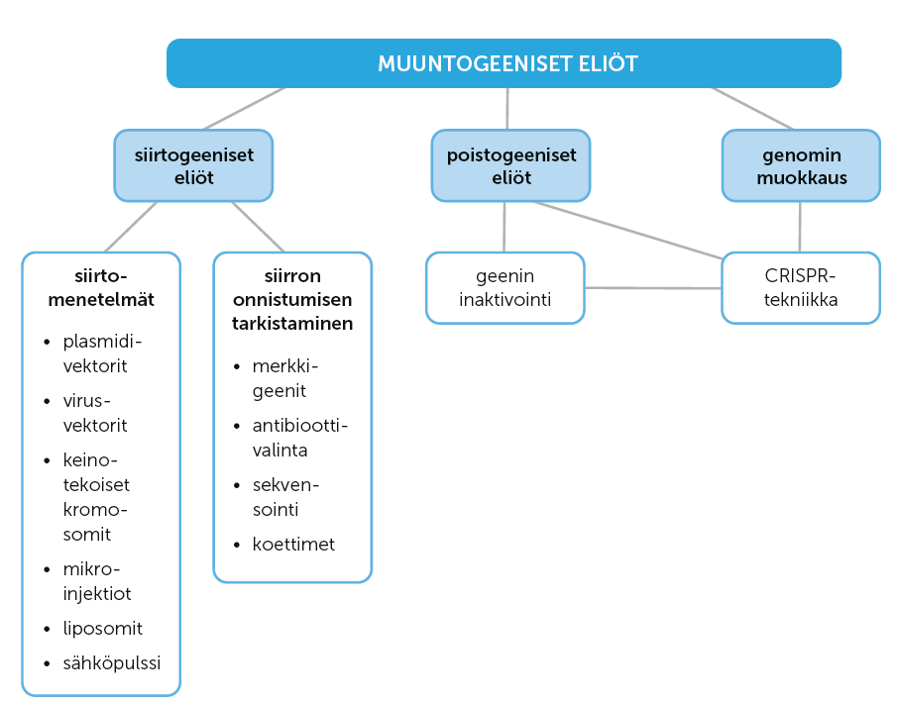
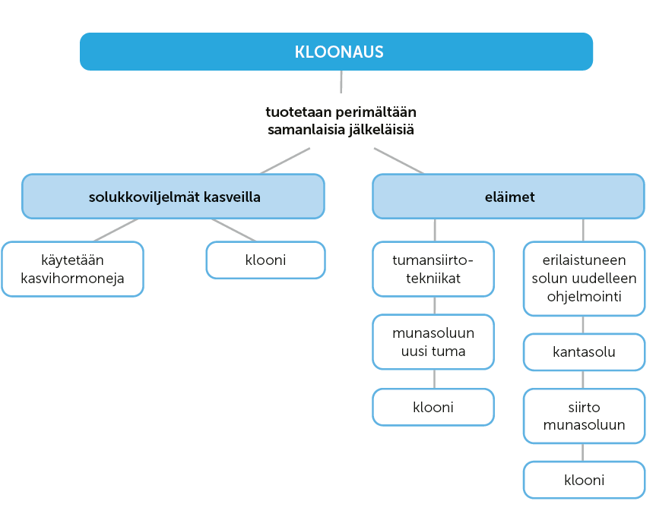
Tiivistelmä

